Slide 1

MÓDULO 5 · TERMOLOGIA E TERMODINÂMICA · AULA 61
Capacidade Térmica
C = m⋅c
Capacidade Térmica e Equivalente em Água

Slide 2
Para começar
Uma colher pequena e uma panela grande, do mesmo metal, recebem a mesma quantidade de calor. Qual varia mais de temperatura?
POSSOR · Termologia e Termodinâmica · Aula 61
2

Slide 3
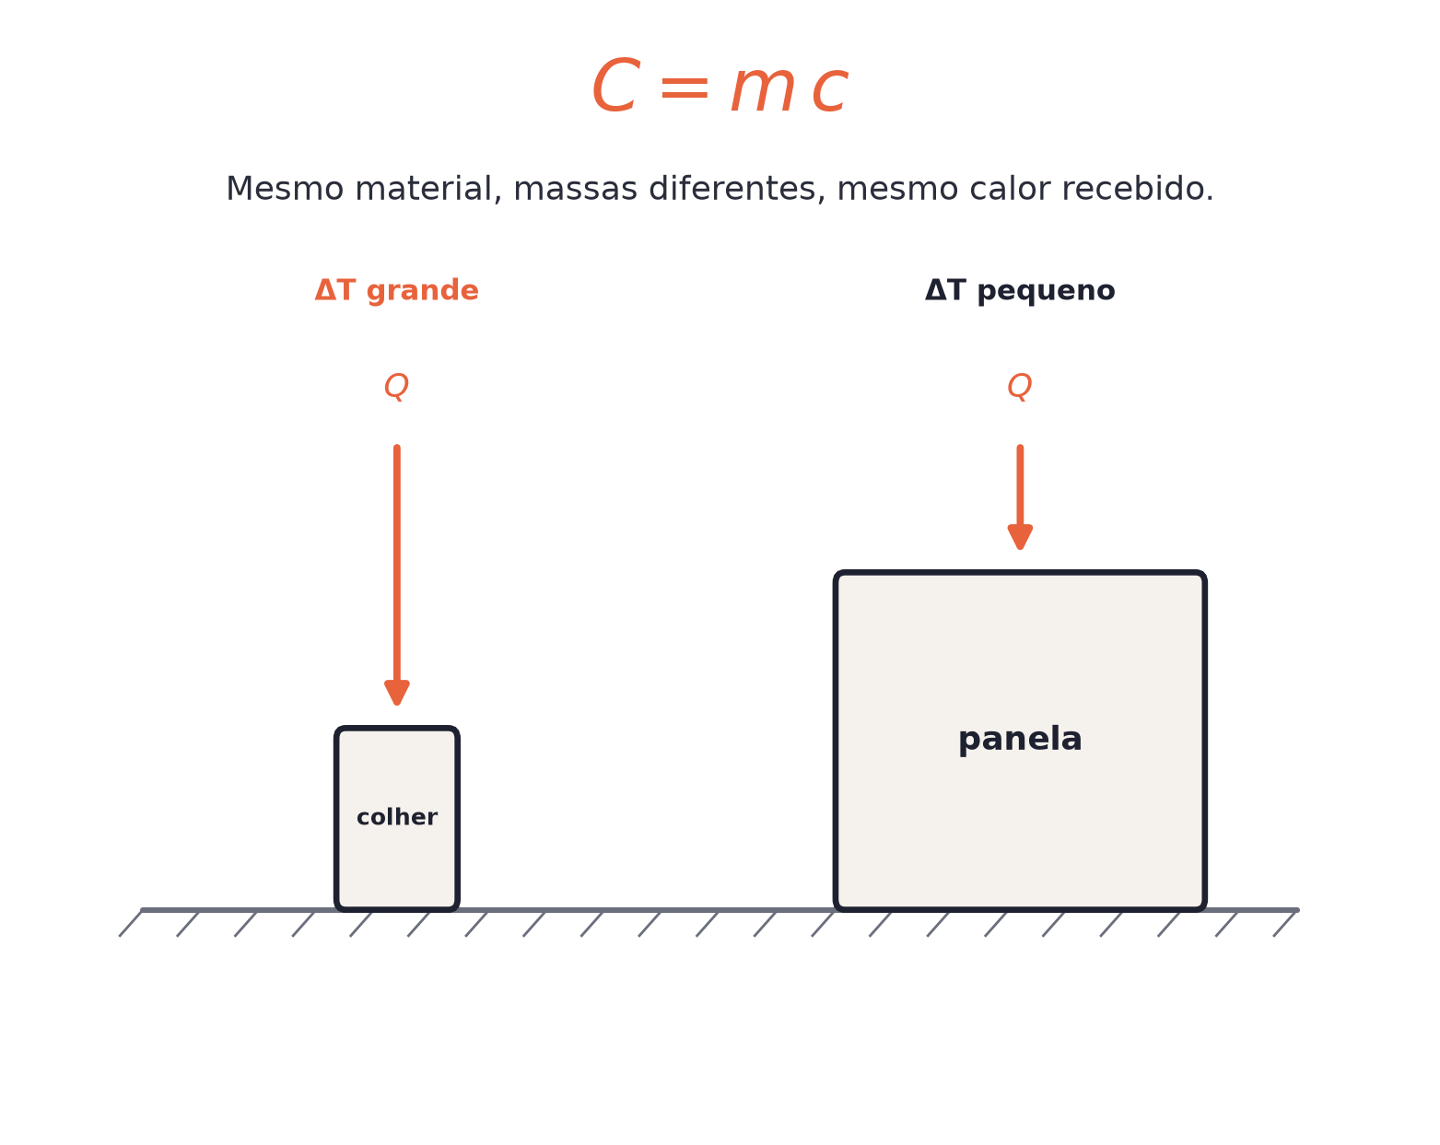
O conceito central
Capacidade térmica C=m⋅c é uma propriedade de um CORPO específico — mesmo material, massas diferentes, capacidades térmicas diferentes.
POSSOR · Termologia e Termodinâmica · Aula 61
3

Slide 4
Como funciona
Com a capacidade térmica, o cálculo fica direto:
• Q = C⋅ΔT (sem precisar separar m e c)
• Objeto de massa pequena → C pequeno → ΔT grande para o mesmo Q
POSSOR · Termologia e Termodinâmica · Aula 61
4

Slide 5

Cuidado com essa armadilha
Calor específico é do material; capacidade térmica é do objeto específico, que também depende da massa dele.
POSSOR · Termologia e Termodinâmica · Aula 61
5

Slide 6
Exemplo resolvido
Bloco de 0,4 kg, c=400 J/kg°C, recebe 3200 J.
C = m⋅c = 0,4×400 = 160 J/°C
ΔT = Q/C
ΔT = 3200/160 = 20°C
POSSOR · Termologia e Termodinâmica · Aula 61
6

Slide 7
Roteiro de hoje
1
Pergunta inicial
2
C = m⋅c
3
Exemplo resolvido
4
Exercícios
POSSOR · Termologia e Termodinâmica · Aula 61
7

Slide 8

Hora dos Exercícios — Fixação
QUESTÃO 1
Um bloco de metal de massa 0,4 kg e calor específico 400 J/kg°C. Calcule sua capacidade térmica.
💡 Dica
Não confunda: c é do material, C é do objeto específico (C=mc).
POSSOR · Termologia e Termodinâmica · Aula 61
8

Slide 9

Gabarito e Encerramento
Resposta
C = m⋅c = 0,4×400 = 160 J/°C.
Resumo da Aula
A colher varia muito mais de temperatura que a panela — capacidade térmica muito menor.
• Equivalente em água simplifica a capacidade térmica de um calorímetro.
Próxima aula: Trocas de Calor (O princípio de Equilíbrio Térmico).
POSSOR · Termologia e Termodinâmica · Aula 61
9

